Slide 1
Linux
Command Line
Hoàng Đức Quang

Slide 2
Nội dung
3
Giới thiệu dòng lệnh
1
2
Cú pháp dòng lệnh
3
Một số lệnh thông dụng
3
4
Chuyển hướng dòng lệnh
3
Background jobs
5

Slide 3
Giới thiệu dòng lệnh
Dòng lệnh là thế mạnh của hệ điều hành Unix và Linux.
Với hệ điều hành Unix và Linux, các thao tác đồ họa không thể đáp ứng đủ công việc cần thiết. Dòng lệnh là công cụ hữu hiệu nhất.
Dòng lệnh trong Unix và Linux là “case sensitive”.
Để biết cách sử dụng dòng lệnh, gọi lệnh man.
Vd: man ls

Slide 4
Cú pháp dòng lệnh
Cú pháp của một dòng lệnh gồm có ba thành phần:
<command> [option] [arguments]
command: hệ thống sẽ làm gì?
option: hệ thống sẽ làm gì?
arguments: hệ thống sẽ thực thi lệnh ở đâu?
ls –al /root: liệt kê nội dung của thư mục root (bao gồm cả file ẩn).
command
option
arguments

Slide 5
Lệnh thông dụng
Lệnh su và sudo.
Lệnh gán biến môi trường.
Lệnh tạo, xóa, sửa, copy file , thư mục.
mkdir, cp, mv, rmdir, ln
cat, vi, rm
Lệnh cấp quyền trên file, thư mục.
chown, chgrp, chmod
Lệnh tìm kiếm
find, locate
Lệnh xem kích thưóc thư mục, phân vùng.
df, du
Lệnh quản lý tiến trình, tình trạng hệ thống.
ps, top, kill

Slide 6
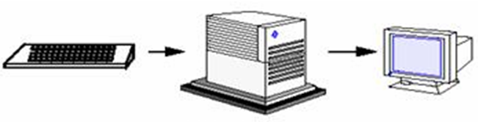
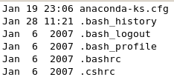
Chuyển hướng dòng lệnh
Phân tích lệnh ls –al /root
Xử lí
ls -al
Input
(Người dùng nhập)
Output
(Kết quả)
/root

Slide 7
Chuyển hướng dòng lệnh (2)
Redirection: có hai loại redirection:
redirect input
command < filename
Tạo file /tmp/in.txt có nội dung /root
Sử dụng lệnh: ls –al /tmp/in.txt
redirect output
command > output
command >> output
Sử dụng lệnh: ls –al /root > /tmp/out.txt

Slide 8
Chuyển hướng dòng lệnh (3)
Pipe: là khái niệm đưa output của lệnh này thành input của lệnh kia.
command1 | command2
ls –al /root | more

Slide 9
Background jobs
Thông thường, lệnh chạy ở mode foreground, đưa kết quả output ra màn hình (có thể chuyển hướng đưa kết quả output vào file).
Nếu một lệnh chạy 1h ở mode foreground, thì lệnh sẽ chiếm luôn BASH shell đó
=> người dùng phải mở một shell khác để làm việc.
Có thể start lệnh chạy mode background, nếu cần thiết thì đưa kết quả output vào file và người dùng vẫn có thể làm việc với BASH shell đó bình thường.

Slide 10
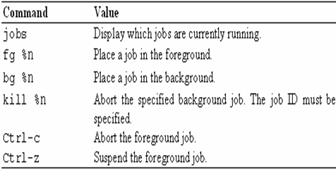
Background jobs (2)
Lệnh chạy ở background gọi là JOB.
Start lệnh ở background:
command &
Một số lệnh kiểm soát jobs.

Slide 12
Thank You !

